Slide 1
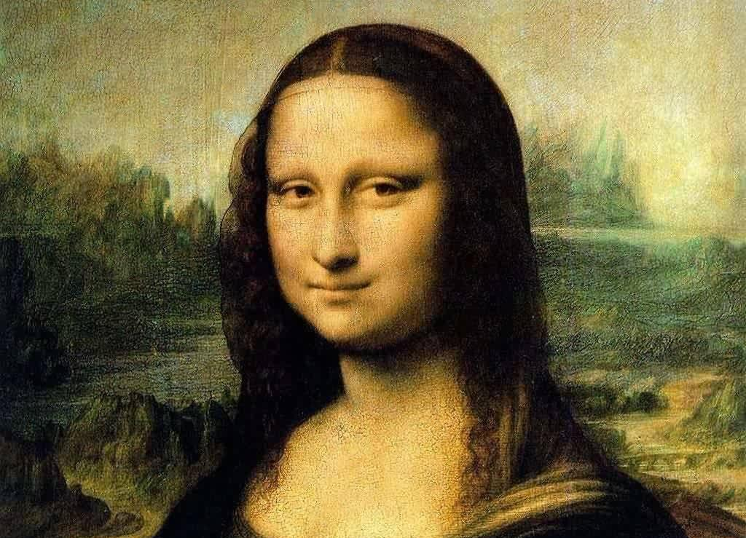
影响力
说服的心理

Slide 2
Ch0 影响力的武器
珠宝店的捷克陨石
Cleaner fish

Slide 3
Ch1 互惠
网店的赠品
免费品茶
汽车店的可乐

Slide 4

面包的威力

Slide 5
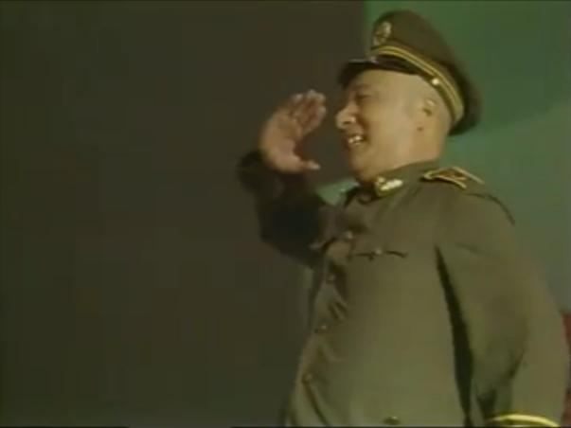
心理基础
进入角色
道德压力
拒绝－退让
张家界的免费足浴

Slide 6
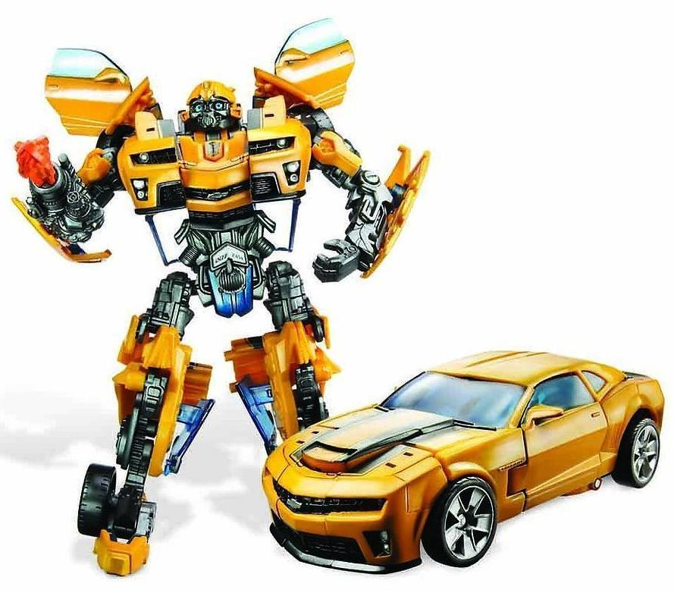
Ch2.承诺与一致
玩具商的促销
淡季与旺季
广告
断货
替代品

Slide 7

节电奖励
物质奖励
说服自己
取消奖励

Slide 8
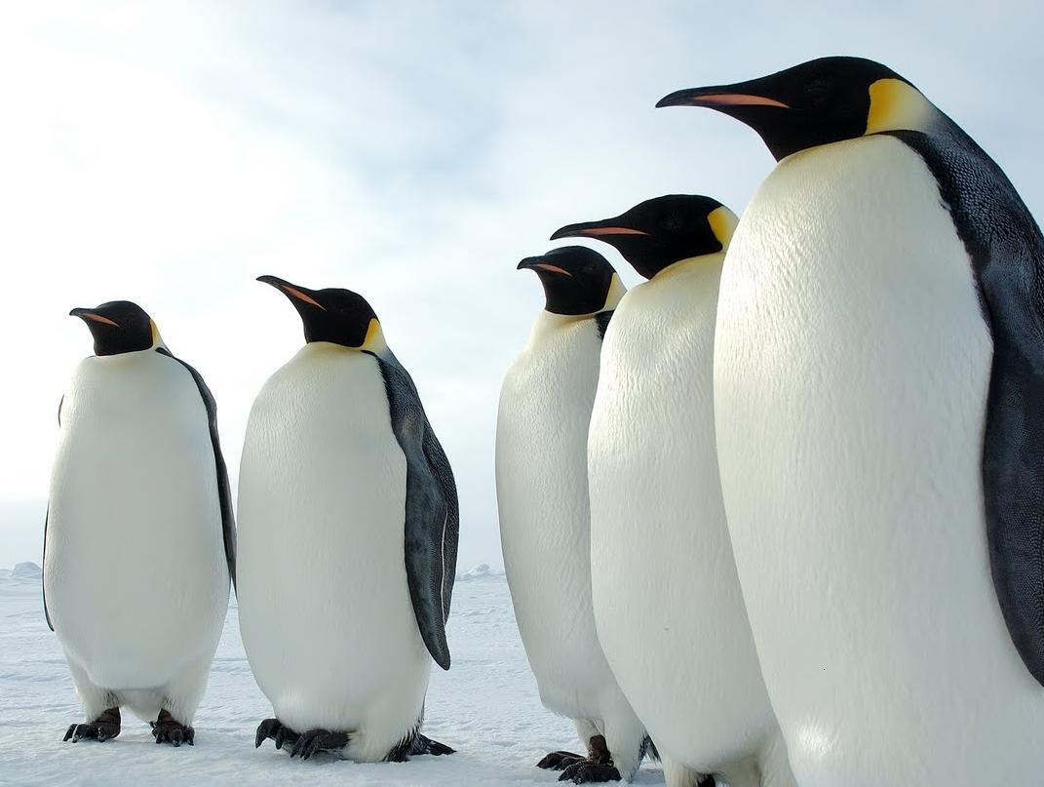
Ch3 社会认同
罐头笑声
苹果fan
怕游泳的男孩
神秘的自杀率

Slide 9
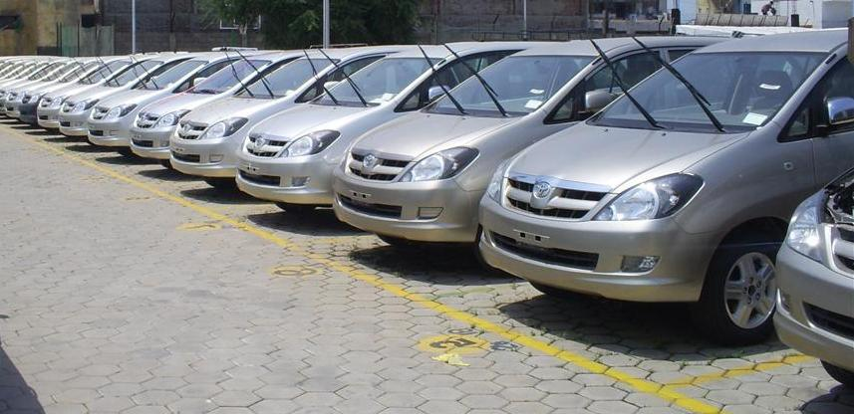
Ch4 喜好
最强的汽车推销员

Slide 10
外表
相似
接触与合作
恭维
条件反射与关联

Slide 11
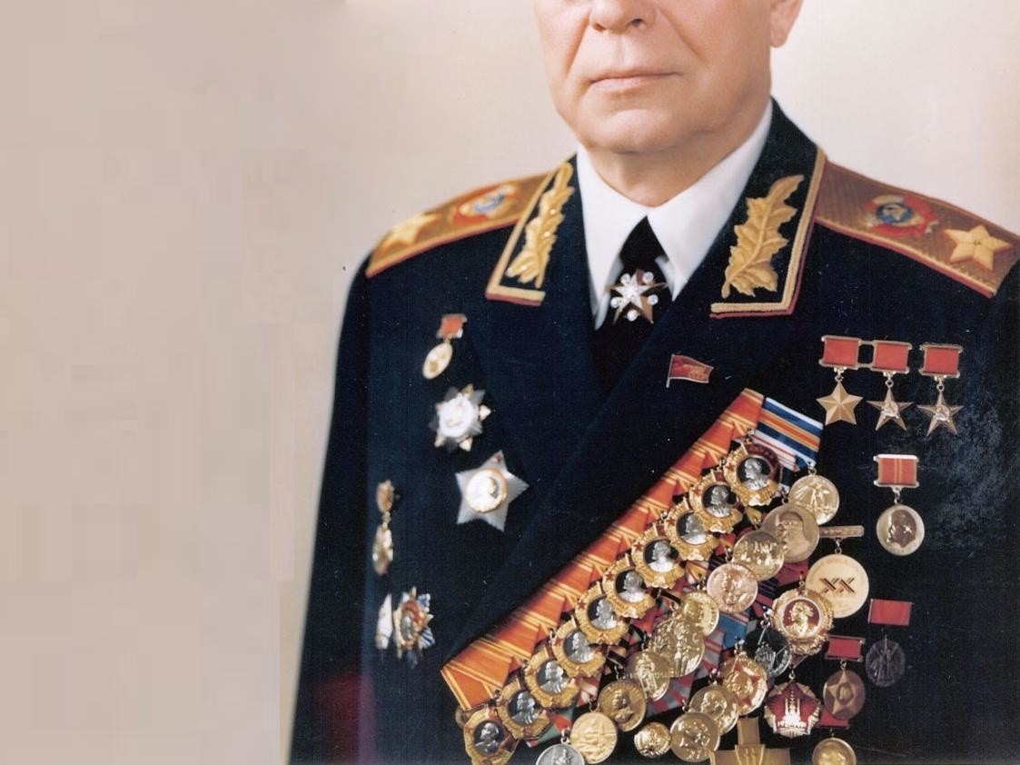
Ch5 权威
头衔
衣着
名车

Slide 12
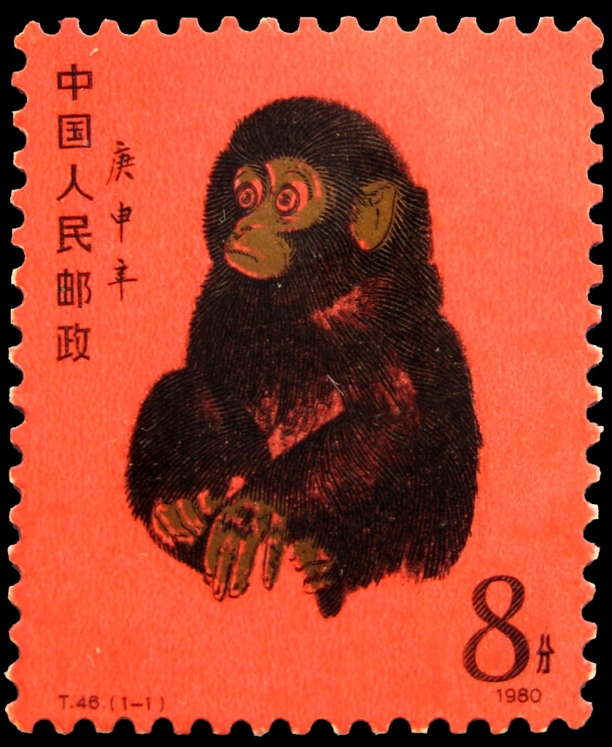
Ch6 稀缺
物以稀为贵
对稀有资源的竞争
维护既得利益

Slide 13

罗密欧与朱丽叶效应

Slide 14

尾声
厉害的股票预测
啦啦队的口号

